Slide 1
Wide & Deep Learning for Recommender Systems
第七组：王胜广、柳俊志、尹国健、龚润宇、梅楚鹤
Notes:
1

Slide 2
背景知识
Wide&deep网络结构
数学原理
总结回顾
代码实践

Slide 3
Wide and deep 模型是 TensorFlow 在 2016 年 6 月左右发布的一类用于分类和回归的模型，并应用到了 Google Play 的应用推荐中。
两个概念
Memorization ：记忆
通过线性模型 + 特征交叉。所带来的Memorization以及记忆能力非常有效和可解释。但是Generalization（泛化能力）需要更多的人工特征工程。
Generalization：泛化
非线性特征
核心思想是结合线性模型的记忆能力（memorization）和 DNN 模型的泛化能力（generalization），在训练过程中同时优化 2 个模型的参数，从而达到整体模型的预测能力最优。
Notes:
3

Slide 4
Wide部分
Wide用的模型是 逻辑回归(logistic regression, LR)。属于广义线性模型的范畴。
Wide Linear Model用于memorization；
输入：离散特征（连续特征离散化）+交叉特征
通过线性模型 + 特征交叉。所带来的Memorization以及记忆能力非常有效和可解释。但是Generalization（泛化能力）较差。每个特征都是独立的，如果需要考虑特征与特征直接的交互作用，可能需要人工对特征进行交叉组合；

Slide 5
Deep部分
Deep就是指 Deep Neural Network
Deep Neural Network用于generalization。
输入：连续特征+离散特征embedding
相比之下，DNN几乎不需要特征工程。通过对低纬度的dense embedding进行组合可以学习到更深层次的隐藏特征。但是，缺点是有点over-generalize（过度泛化）。推荐系统中表现为：会给用户推荐不是那么相关的物品，尤其是user-item矩阵比较稀疏的情况（用户行为数据不充分）

Slide 6
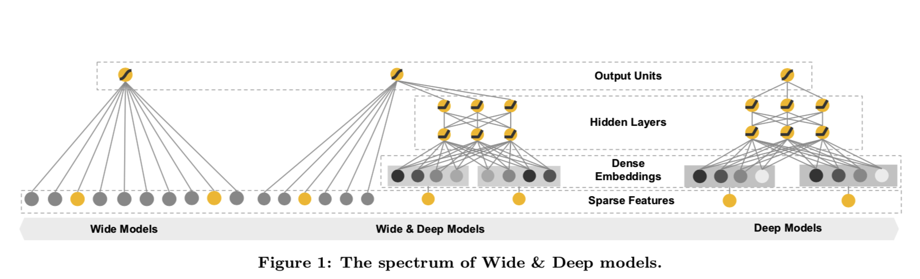
Wide&Deep
Wide & Deep包括两部分：线性模型 + DNN部分。
结合上面两者的优点，平衡memorization和generalization。相比于wide-only和deep-only的模型，wide & deep提升显著
---------------------

Slide 7
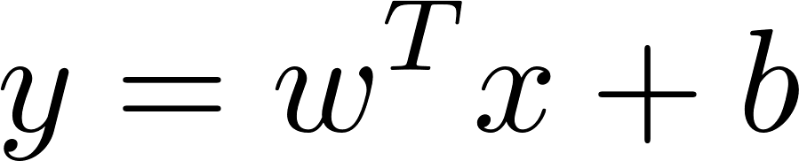
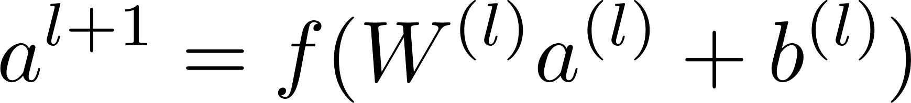
数学原理-前向传播
Wide & deep
Wide only
Deep only

Slide 8
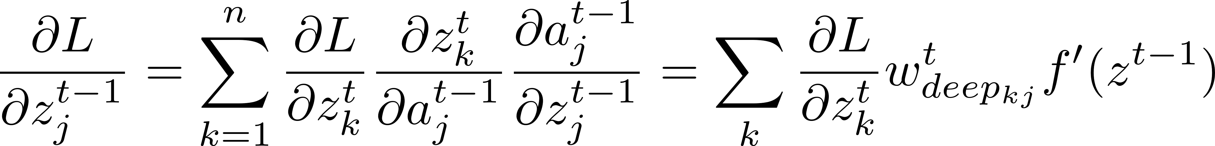
数学原理-反向传播
Wide侧
Deep侧
Notes:
T：最后一层,w_k^j：t-1层第k节点指向t层j节点

Slide 9
Joint Training vs Ensemble
joint training（联合训练）：一起训练，当做一个模型。
Ensemble（集成学习）：模型分开训练，预测的时候组合。
区别：ensemble训练模型较大，LR要用尽可能多的特征组合、特征工程来保证效果，而joint training中的LR可以只用少量的特征组合，只要能弥补DNN的缺陷就行，模型会更小。
我的理解是DNN尽量用出现频次高的特征，这样embedding才能训练充分，提高泛化能力；LR覆盖低频特征组合，保证长尾效果。

Slide 10
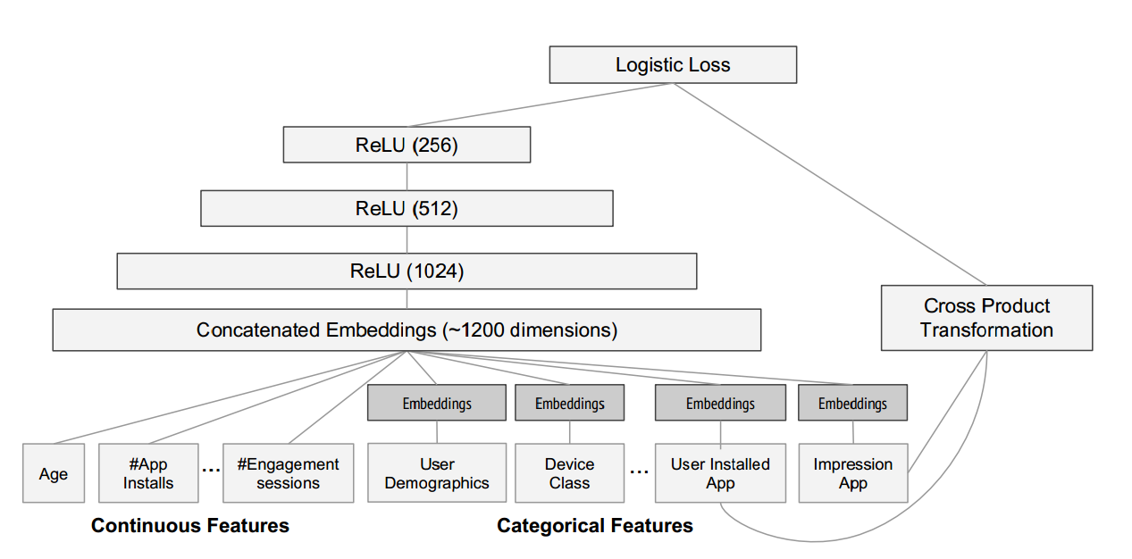
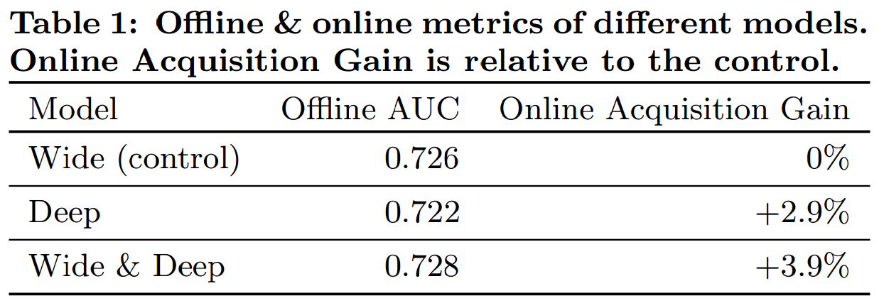
实验
Joint trained on over 500 billion examples.

Slide 11
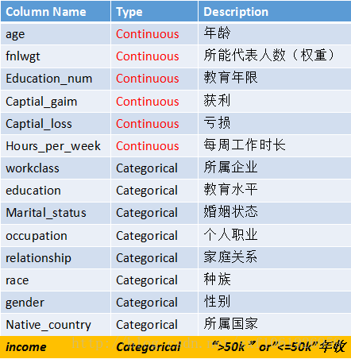
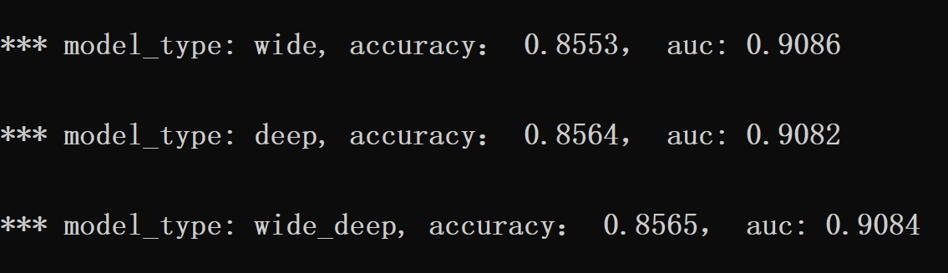
代码实现
Notes:
数据集长这样，最后一行是label，预测收入是否超过5万美元，二分类问题。

Slide 12
总结
优点：实现了对memorization和generalization的统一建模。
缺点：Wide部分还是需要人为的特征工程。
改进：DeepFM，FM代替Wide部分，FM模块实现了对于1阶和2阶组合特征的建模，不再需要人工特征。

Slide 13
Thank you！
Notes:
13

